Slide 1
Diagrama de árbol

Slide 2
Problema
Una empresa tiene a su cargo la construccion de un fraccionamiento para su posterior venta, la empresa debe determinar si comprar un espacio lo suficientemente grande y construir un complejo de 200,300,400 o 500 casas.
Se desconoce que tan fuerte será la demanda así que para estos casos se divide la empresa clasifico la demanda en tres tipos (baja, media y alta) la siguiente tabla muestra las ganancias que se obtienen por cada caso de decisión, en miles de pesos.

Slide 3
Suponiendo que la empresa tiene información que le permiten medir las siguientes estimaciones de probabilidad.
Alternativa de decisión | Venta baja | Venta media | Venta alta
Construir 200 | 400 | 400 | 400
Construir 300 | 100 | 800 | 800
Construir 400 | -200 | 500 | 1200
Construir 500 | -500 | 900 | 1600
P(BAJA)0.3%
P(MEDIA).5%
P(ALTA).2% ¿Qué alternativa de decisión será la correcta?

Slide 4
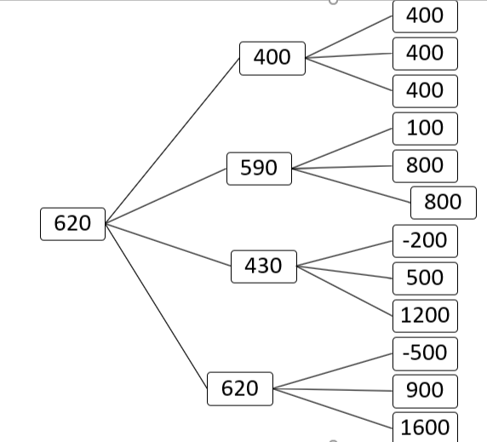
Árbol de decisión
Primer nivel 0.3%
Segundo nivel 0.5%
Tercer nivel 0.2%
¿Cual genera mas ganancia?
R= con la construccion de 500 casas obtienes ganacias de 620,000.

Slide 5
Problema de aplicación
El grupo de diseño del producto de Flores Electric Supplies, Inc., ha determinado que necesita diseñar una nueva serie de interruptores. Debe decidirse por una de las tres estrategias de diseño. El pronóstico del mercado es para 200,000 unidades. Cuanto mejor y más sofisticada sea la estrategia de diseño y mayor el tiempo invertido en ingeniería de valor, menor será el costo variable.
El jefe de ingeniería de diseño, Dr. W. L. Berry, decidió que los siguientes costos son una buena estimación de los costos iniciales y variables relacionados con cada una de las tres estrategias:
Baja tecnología: proceso con poca tecnología y bajo costo que consiste en contratar a nuevos ingenieros con poca experiencia. Esta posibilidad tiene un costo de $45,000 y probabilidades de costo variable de 0.3 para $0.55 cada uno, 0.4 para $0.50, y .3 para $0.45.
Subcontrato: enfoque de mediano costo que emplea un buen equipo de diseño externo. Esta alternativa tendría un costo inicial de $65,000 y probabilidades de costo variable de 0.7 para $0.45 cada uno, 0.2 para $0.40, y 0.1 para $0.35.
Alta tecnología: enfoque de alta tecnología en el que se usa lo mejor del personal interno y la más moderna tecnología de diseño asistido por computadora. Esta alternativa tiene un costo inicial de $75,000 y probabilidades de costo variable de 0.9 para $.40 y 0.1 para $0.35.

Slide 6
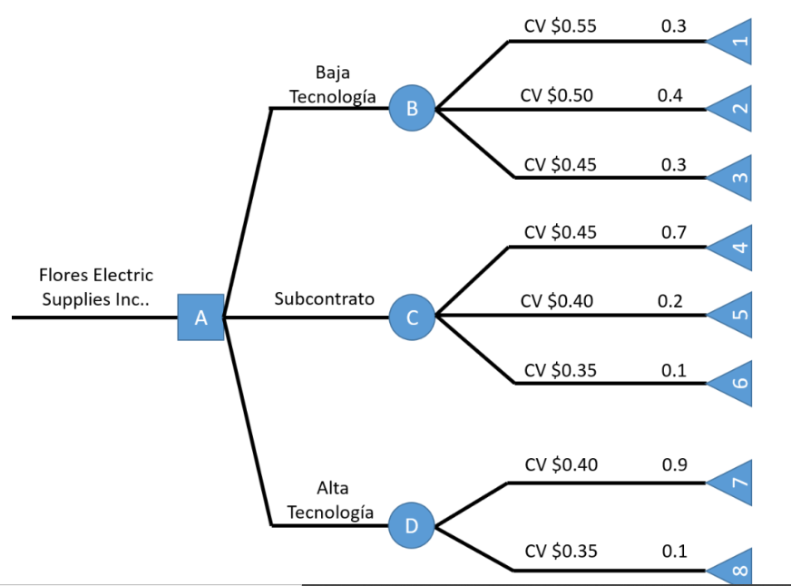
Diagrama de decisión

Slide 7
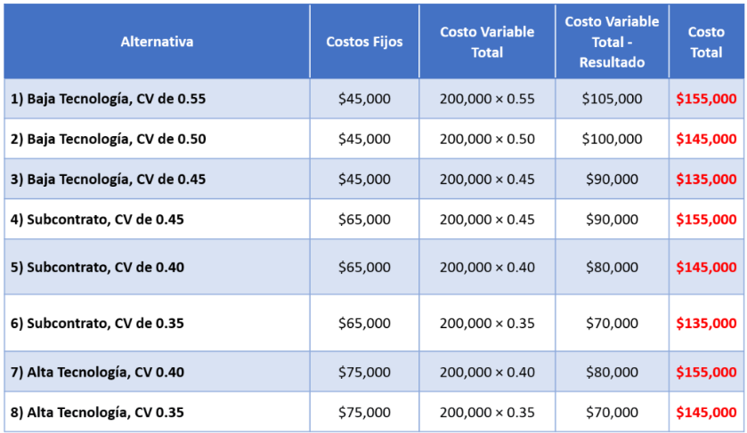
El costo total se obtiene sumando el costo fijo mas el costo variable total; teniendo en cuenta el pronóstico del mercado de 200,000 unidades.

Slide 8
